Slide 1
Cieľ
Vytvoriť metódu na meranie latencie evokovaného potenciálu P300 pomocou BioRadia

Slide 2
Úvod do problematiky
EEG zaznamenáva elektrickú aktivitu mozgu v priebehu času. Pomocou EEG sa dá merať viacero typov tejto aktivity. Napríklad EEG vlny znázorňujú stálu aktivitu mozgu. Zatiaľ čo evokované potenciály zaznamenávajú reakciu mozgu na stimul. Jedným z evokovaných potenciálov je potenciál P300. P300 odzrkadľuje rozumovú činnosť mozgu hlavne v oblasti pozornosti a pracovnej pamäte. P300 sa objavuje 250 – 500 ms po stimule. Jeho hlavnými parametrami sú: čas objavenia sa po stimule v ms (P300 latencia) a maximum signálu v μV (amplitúda). Zatiaľ sa zdá ako nádejný biologický marker na odhalenie skorého štádia Alzheimerovej choroby. Dokonca je možné, že je citlivejší ako neuropsychologické testy. Alzheimerova choroba (AD) je neurodegeneratívne ochorenie, pri ktorom človek postupne stráca neuróny, rozum a osobnosť. Je to zatiaľ neliečiteľná choroba. Jediná účinná terapia, ktorá predĺži obdobie pred demenciou, je v skorom štádiu. Preto je veľmi dôležitá jej skorá diagnostika. Viaceré štúdie ukázali, že práve latencia P300 sa predlžuje už v skorom štádiu AD, ako aj pri iných kognitívnych poškodeniach mozgu. Je možné, že by sa meranie latencie P300 dalo použiť aj pri overovaní účinnosti rôznych liekov.

Slide 3
Abstrakt
Evokovaný potenciál P300 je reakcia mozgu na stimul. Je zaznamenávaná pomocou EEG. Čas medzi stimulom a signálom P300 (latencia P300) odzrkadľuje kognitívnu funkčnosť mozgu, hlavne procesov zahŕňajúcich pozornosť a pamäť. Napríklad viaceré štúdie už zistili, že latencia P300 sa pri Alzheimerovej chorobe zväčšuje. Takže P300 sa dá použiť ako neinvazívna metóda pri jej diagnostike.
Cieľom mojej práce bolo nájsť spôsob, ako zisťovať latenciu P300 pomocou BioRadia. BioRadio je prístroj na zaznamenávanie rôznych elektrických signálov z povrchu ľudského tela.
Vychádzam zo všeobecnej metódy na určenie P300: náhodne sú generovaný jeden z dvoch tónov, pričom jeden je pravdepodobnejší. Subjekt si má všímať zriedkavejší tón, ktorý funguje ako stimul. Potom sa samostatne spriemerujú tie časti EEG signálu, ktoré boli namerané, keď zaznel menej pravdepodobný tón a samostatne tie, ktoré boli namerané, keď zaznel viac pravdepodobný tón.

Slide 4
Môj prínos je v tom, že som využil tento všeobecný postup, aby som mohol pomocou BioRadia sledovať latenciu P300. Napísal som program v Jave (neskôr v C++ pre Arduino), ktorý náhodne hral tóny s intervalom 1 s. Subjekt mal počítať zriedkavejšie tóny (stimuly). Hraný zvuk a signál EEG (elektróda Pz) sa zaznamenávajú pomocou BioRadia. Potom môj ďalší program „rozstrihá“ EEG signál na jednosekundové úseky, pričom začne tam, kde zaznie prvý tón. Potom zo spriemerovaných častí spravím graf.
Pozorovania som robil zatiaľ na šiestich subjektoch. Pri všetkých subjektoch bol viditeľný signál P300 a merateľná latencia. Spravil som tiež niekoľko pilotných experimentov, pri ktorých som skúmal vplyv alkoholu a kávy na latenciu P300. Po vypití 100 ml 50% alkoholu sa latencia zväčšila v priemere o 34 ms. Pri jednom z experimentov subjekt zaspal na meraniach čo sa (spolu s konzumáciou 150 ml 50% alkoholu) prejavilo výrazným zvýšením latencie, v priemere o 107 ms. Káva zmenšila priemernú latenciu o 12 ms.

Slide 5
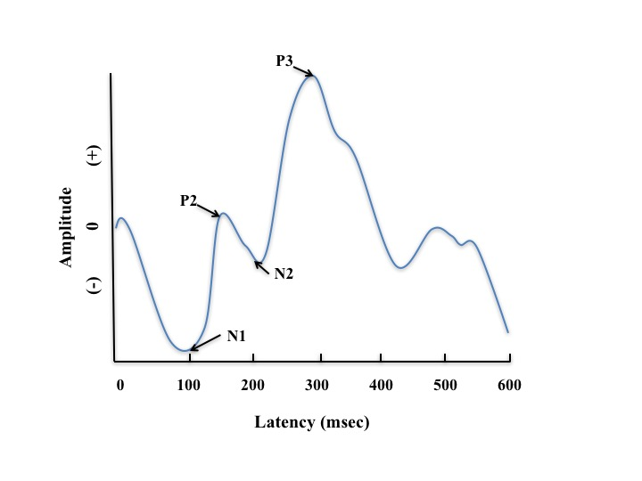

Slide 6
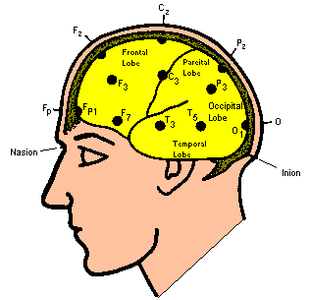
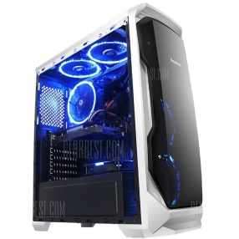
Schéma mojej metódy pomocou BioRadia
Meranie EEG v mieste Pz alebo medzi Cz a Pz
Odfiltruje rušenie z EEG a zvukového signálu,
Exportuje ich vo forme textového súboru CSV.
Rozstrihá EEG signál podľa časových úsekov a spriemeruje ich. Výsledok je vo forme čísel.
Prijme zvukový a EEG signál a pošle ich cez Bluetooth do počítača.
Podľa týchto čísel urobím grafy.
BioRadio
BioCapture
Program2
Excel
Bluetooth
CSV
CSV
Grafy
Program1 na PC (neskôr Arduino) generuje tóny.
Postupnosť zahraných tónov
Program1 a program2 sú moje programy, ktoré som naprogramoval v Jave a v C++, BioCapture je program ktorý sa dodáva s BioRadiom.

Slide 7
Vývoj metódy
Verzia 1
Generovanie: PC
Problém: Meniace sa dĺžky úsekov
Verzia 2
Generovanie: Arduino
Problém: Rovnaké dĺžky úsekov, ale dlhšie než 1000 ms
Verzia 2a
Generovanie: Arduino
Upravenie programu na analyzovanie (interval napr. 2001,725135 vzoriek)
Verzia 3
Generovanie: Arduino s hodinami reálneho času (RTC)
Doplnok
„skipovanie“ – odstránenie rušenia spôsobeného napr. pohybom končatín

Slide 8
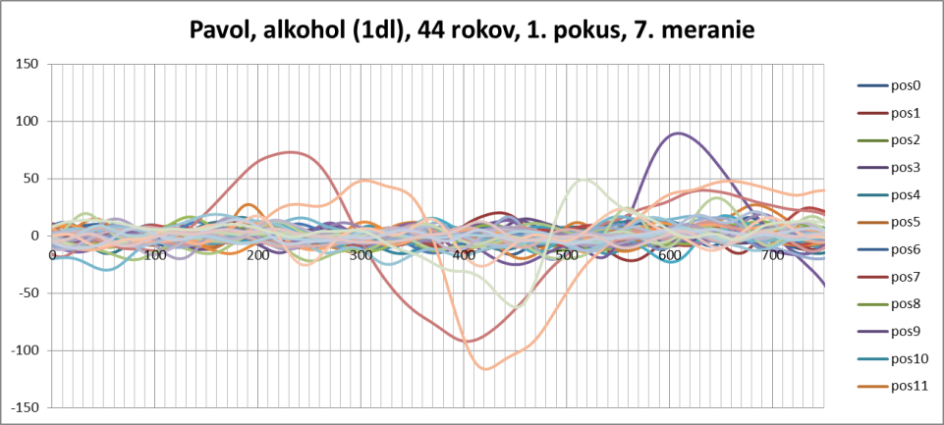
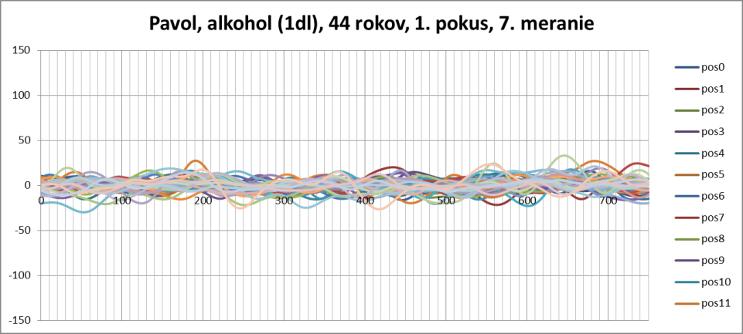
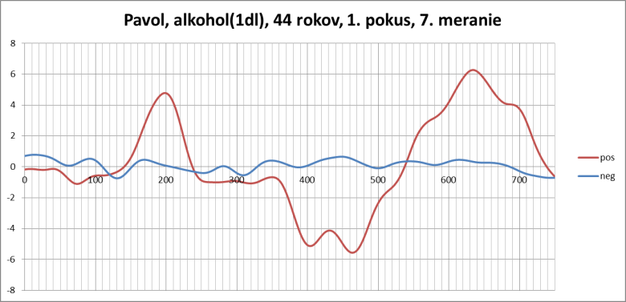
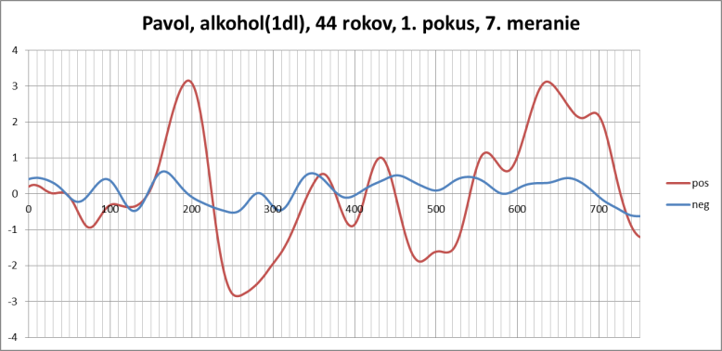
Úprava metódy „skipovaním“
skip 50 μV
Prítomnosť signálov s príliš veľkou amplitúdou spôsobenou pohybom alebo iným rušením môže výrazne zmeniť (znehodnotiť) výsledný graf.

Slide 9
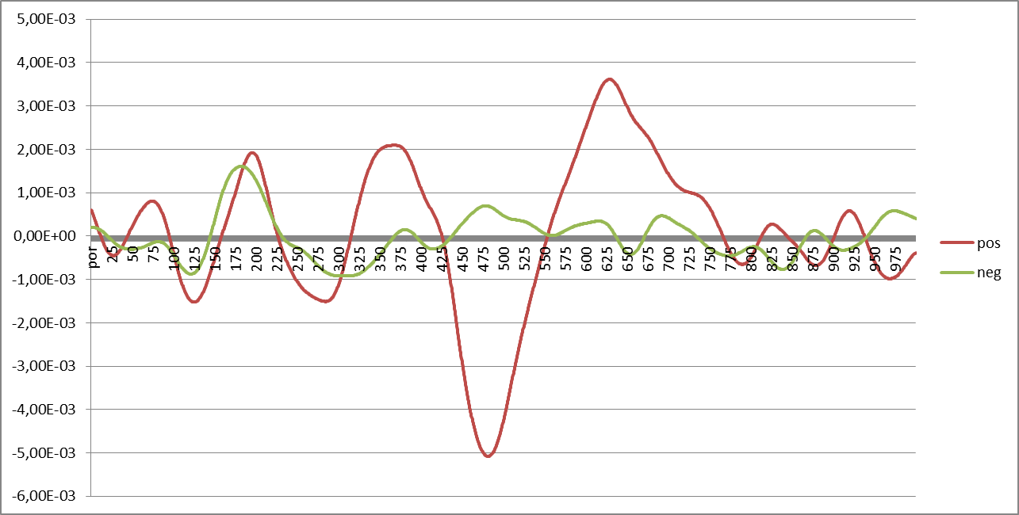
Výsledok 1: Graf evokovaných potenciálov
P600
P200
P300
P100
N100
N200
N400
Získané maximá a minimá grafu sú potenciály. V literatúre sú opísané ako skoré potenciály: P100, N100, P200. Reagujú na základné informácie a preto by mali byť prítomné aj v negatívnych EEG krivkách. Neskoré potenciály (nad 250 ms), v literatúre označované ako P300, N400, P600, vznikajú pri zložitejšom kognitívnom spracovaní. Základné parametre potenciálu sú: amplitúda (maximum alebo minimum v μV) a latencia (oneskorenie potenciálu po stimule udávané v ms). Každý potenciál má svoje rozhranie milisekúnd, v ktorých sa môže nachádzať. Pre P300 je to 250 až 500 ms.

Slide 10
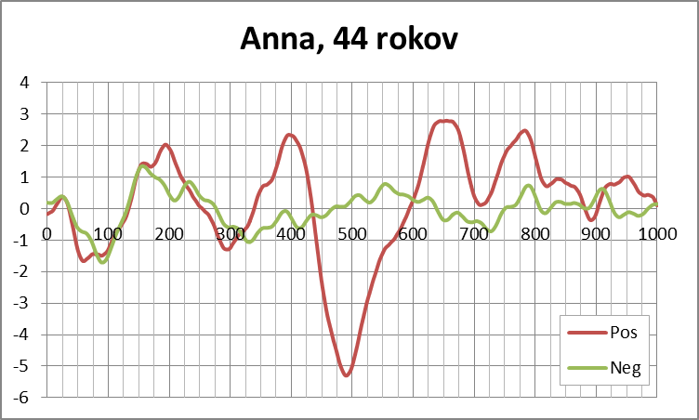
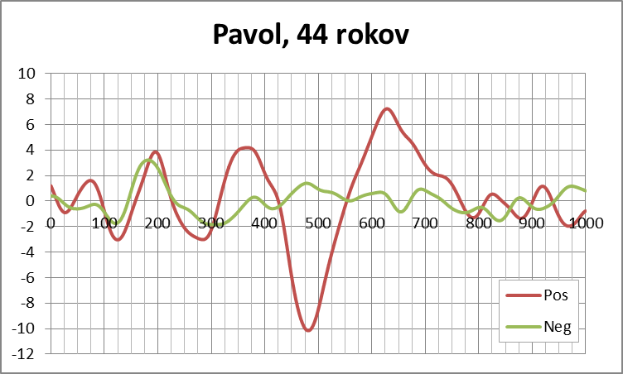
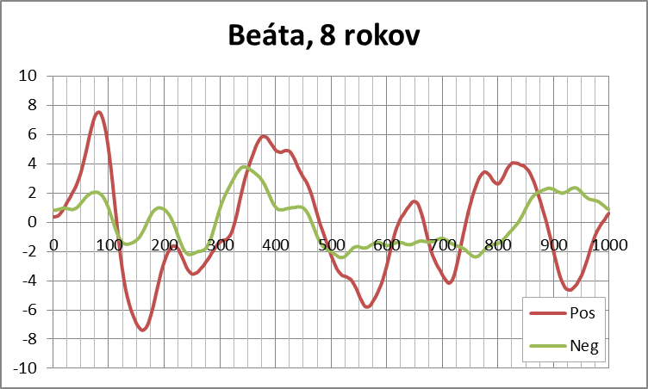
Výsledok 2: P300 v grafoch meraní rôznych subjektov
Pri všetkých subjektoch bol nameraný potenciál P300.
Pri Beátke je negatívny signál viac rozhádzaný, čo je pravdepodobne spôsobené tým, že nevedela obsedieť a hýbala sa. Preto som metódu doplnil o elimináciu rušenia spôsobeného pohybom. (Zistí priveľké signály a odstráni ich.)

Slide 11
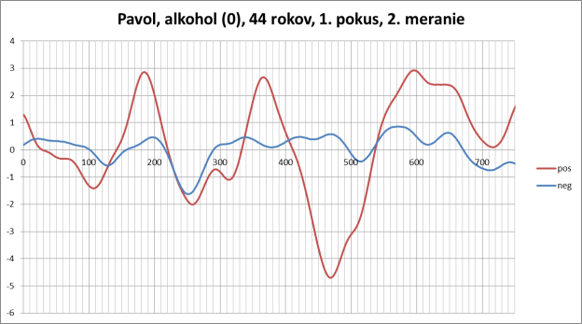
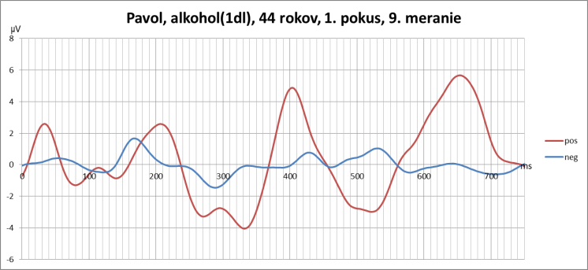
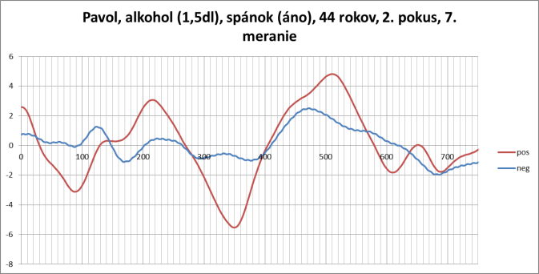
Výsledok 3: Vplyv alkoholu na latenciu P300
Keďže latencia P300 odzrkadľuje kognitívnu funkciu mozgu, mala by reagovať na alkohol v krvi. Preto som získaný potenciál P300 chcel potvrdiť pomocou pokusu s alkoholom. Najprv som otcovi odmeral P300 pred požitím alkoholu, potom po požití 2x50 ml 50% hruškovice. Latencia P300 sa zvýšila v priemere o 34 ms. Potom som sa rozhodol, že tento pokus zopakujem. Otec tentoraz vypil 1,5 dl 50% hruškovice avšak pri posledných troch meraniach zaspal. Zaujímavosťou je, že evokovaný potenciál bol merateľný aj počas spánku. Latencia bola pri spánku výrazne vyššia.
P300 latencia – 365 ms
Alkohol – nie je
Spánok – nie je
P300 latencia – 405 ms
Alkohol – 1 dl, 50%
Spánok – nie je
P300 latencia – 510 ms
Alkohol – 1,5 dl, 50%
Spánok – áno
# | čas | Alk. (dl) | P300 (ms) | Priemer P300 (ms)
1 | 20:46-20:52 | 0 | Dvojpeak (365) | -
2 | 20:55-21:03 | 0 | 365 | 363
3 | 21:04-21:10 | 0 | 360
4 | 21:30-21:37 | 0,5 | 345 | 367
5 | 21:39-21:47 | 0,5 | 370
6 | 21:48-21:55 | 0,5 | 385
7 | 22:00-22:07 | 1 | Dvojpeak (395) | -
8 | 22:08-22:18 | 1 | 390 | 397
9 | 22:19-22:26 | 1 | 405
10 | 22:27-22:33 | 1 | 395
# | čas | Alk. (dl) | P300 (ms) | Spánok | Priemer P300 (ms)
1 | 22:19-22:26 | 0 | 360 | Nie | 363
2 | 22:28-22:35 | 0 | 365 | Nie
3 | 22:37-22-45 | 0 | 365 | nie
4 | 22:48-22:55 | 1,5 | 385 | Nie | 383
5 | 22:57-23:06 | 1,5 | 380 | Nie
6 | 23:07-23:30 | 1,5 | 440 | Áno, s budením 3x | 470
7 | 23:30-23:55 | 1,5 | 510 | Áno
8 | 23:57-00:19 | 1,5 | 460 | Áno

Slide 12
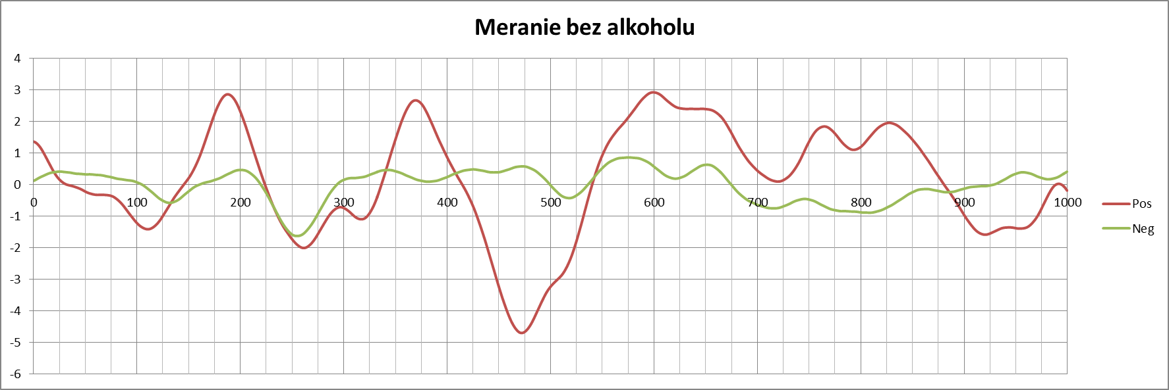
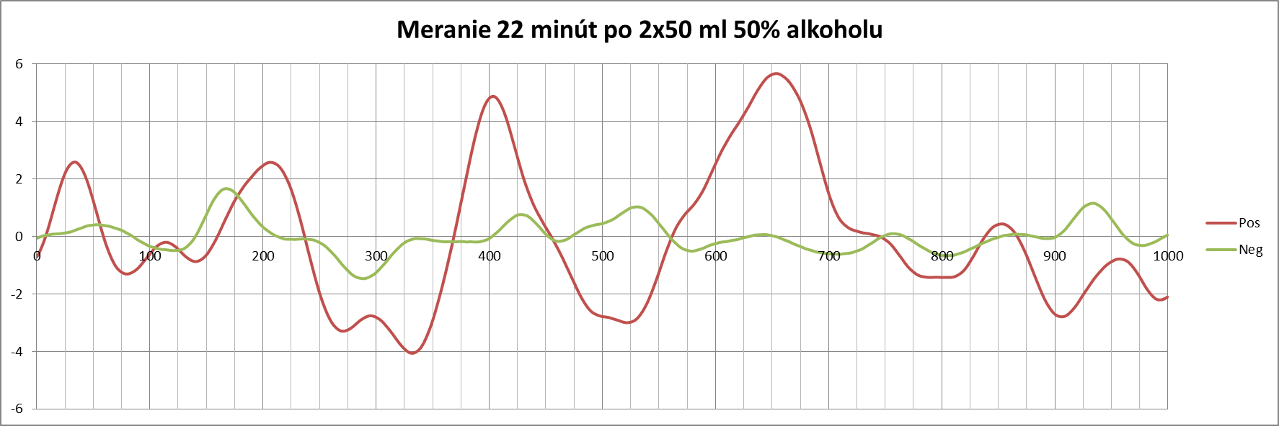
Výsledok 3: Vplyv alkoholu na latenciu P300
Keďže latencia P300 odzrkadľuje kognitívnu funkciu mozgu, mala by reagovať na alkohol v krvi. Preto som získaný P300 potenciál chcel potvrdiť pomocou pokusu s alkoholom. Najprv som otcovi odmeral P300 pred požitím alkoholu, potom po požití 2x50 ml 50% hruškovice. Latencia P300 sa zvýšila o 30 ms.
Latencia P300: 370 ms
Latencia P300: 400 ms

Slide 13
Záver
Zostrojil som metódu na meranie evokovaného potenciálu P300, ktorá je pripravená na ďalšie experimentovanie.
Urobil som 63 meraní so šiestimi subjektmi. Pri všetkých subjektoch bol potenciál P300 dobre viditeľný.
Latencia P300 sa vplyvom alkoholu zväčšila o 34, resp. 20 ms, pri zaspaní o 107 ms a pri vypití kávy sa zmenšila o 12 ms.

Slide 14
Princíp metódy „oddball“ a postup merania P300
Pri zvukovej metóde „oddball“ subjekt počúva sekvenciu dvoch typov tónov, ktoré znejú v pravidelných intervaloch. To, ktorý z nich zaznie je náhodné, avšak jeden je častejší a druhý je zriedkavý. Pravdepodobnosť zaznenia zriedkavého tónu je 12-15%. Subjekt si má všímať, kedy zaznel zriedkavý tón. Nameraný EEG signál sa postrihá a úseky nasledujúce po zriedkavejšom tóne sa spriemerujú samostatne a úseky nasledujúce po častejšom tóne sa spriemerujú tiež samostatne.
Použil som jednosekundové intervaly. Častejší tón mal frekvenciu 440 Hz a zriedkavý tón mal frekvenciu 220 Hz, oba trvali 100 ms. Pravdepodobnosť zriedkavého tónu bola 12,5%.
Naprogramoval som dva programy, jeden z nich generoval tóny (program1/generátor), druhý „strihal“ a priemeroval EEG signál (program2/analyzátor).
Program1 generoval náhodne tóny, ktoré sa prehrávali cez reproduktor, zároveň sa pomocou mikrofónu tieto tóny prenášali do BioRadia. Subjekt mal v duchu počítať zriedkavejšie tóny (stimuly). Jedno meranie trvalo dovtedy, pokým subjekt nenapočítal 50 stimulov (trvalo to asi 6 minút).
EEG signál subjektu bol zaznamenávaný pomocou dvoch elektród. Elektróda v bode Pz alebo medzi Cz a Pz bola na signály, druhá, referenčná elektróda, bola zapojená za ľavým uchom.
EEG signál bol zaznamenávaný pomocou BioRadia, ktoré ho posielalo pomocou Bluetoothu do počítača na ďalšie spracovanie.

Slide 15
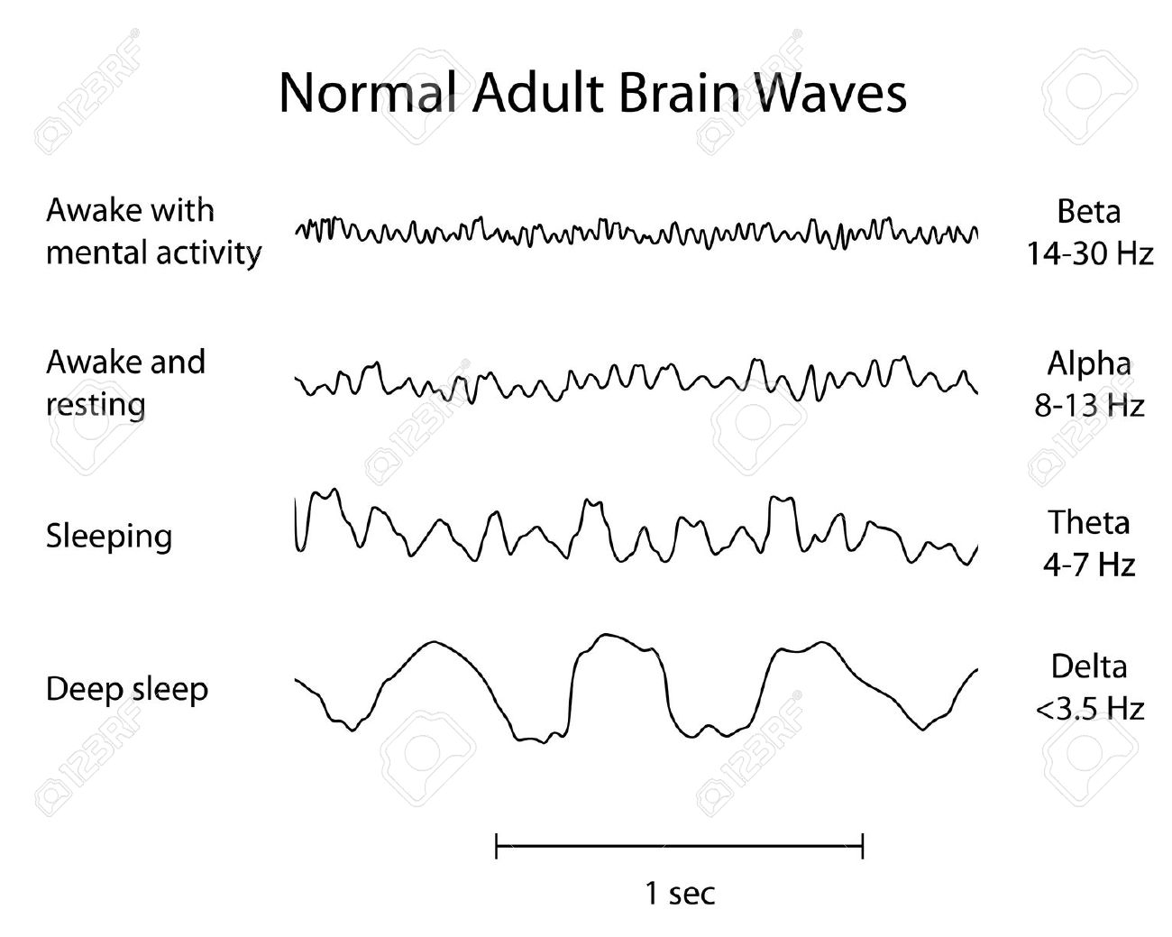
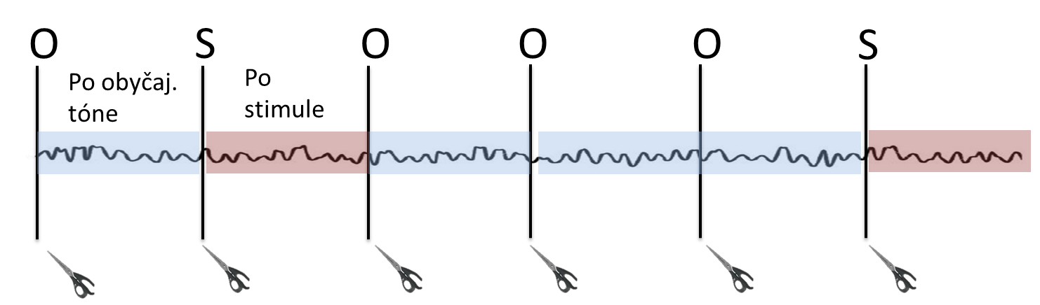
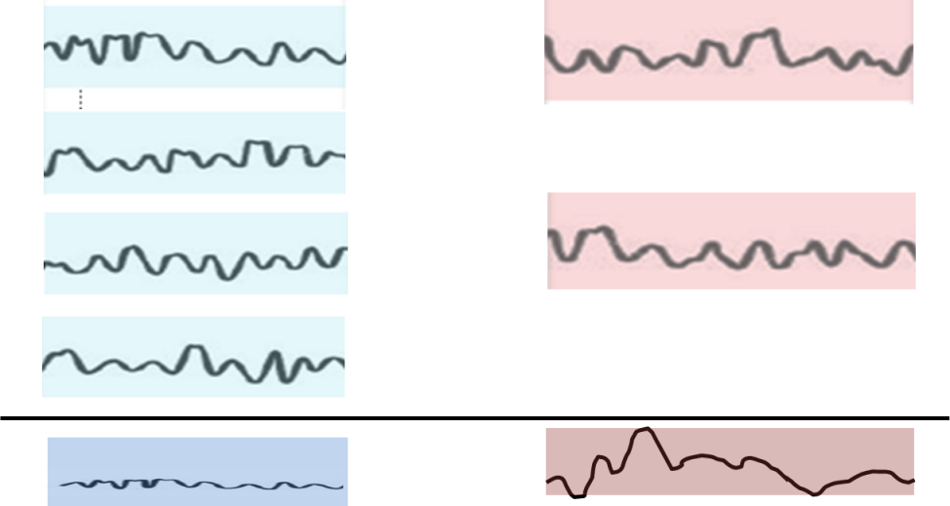
Spriemerovanie častí EEG signálov
EEG signál
Rozstrihanie podľa zvukového signálu
Kúsky EEG, ktoré boli namerané po tom, čo zaznel stimul
Kúsky EEG, ktoré boli namerané po tom, čo zaznel obyčajný tón
aritmetický priemer

Slide 16
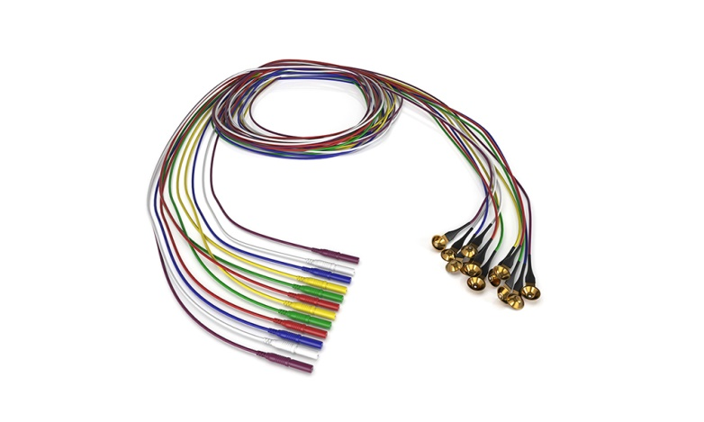
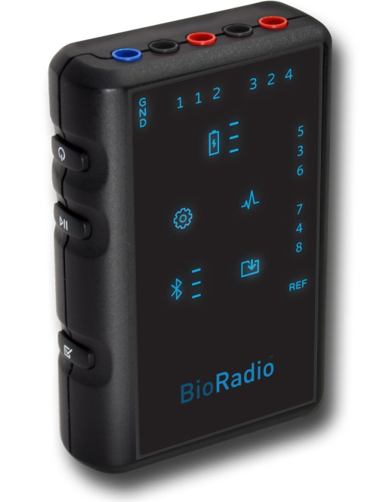
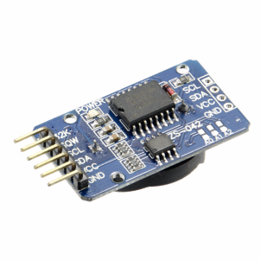
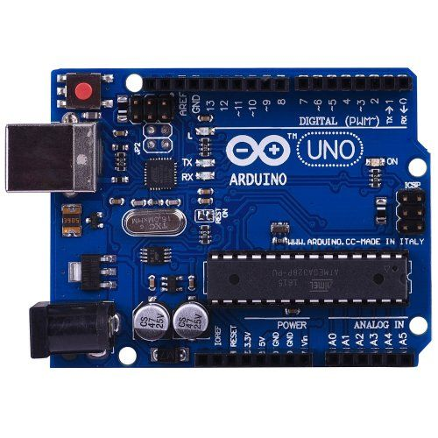
Použitý materiál
BioRadio + softvér BioCapture: je prenosné zariadenie s programovateľnými kanálmi, slúži na zaznamenávanie rôznych elektrických signálov po celom ľudskom tele. Je od firmy Great Lakes NeuroTechnologies. Dodáva sa s viacerými softvérmi na analyzovanie dát a rušenie šumu.
Vodivý gél Ten20 conductive
Čistiaci gél Nuprep
Pozlátené elektródy Chalgren
Gázy
Reproduktor + mikrofón
Notebook + Java + Excel
Arduino Uno + obvod reálneho času ZS-042 s DS3231
Breadboard a prepojovacie káble
Elektronické súčiastky (rezistory, konektory)

Slide 17

Princíp merania P300
tón
1s
1s
1s
1s
1s
EEG signál
O
S
O
O
O
S
Po obyčaj. tóne
Po stimule

Slide 18




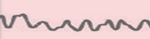
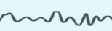
Kúsky EEG signálu
Kúsky ktoré boli namerané po tom, čo zaznel obyčajný tón
Kúsky ktoré boli namerané po tom, čo zaznel stimul
priemer
priemer

